Slide 1

天 粮 教 会 主 日 崇 拜
请安静默祷
xxxx年xx月xx日
Notes:
注意事项：
主领人在整个敬拜过程中的位置：如同带领自己宗族来到西奈山下的族长，身后是百姓、面前是神，在敬畏的基础上庆贺救恩的成就；祷告时要注意自己代表的是整个会众，而不是个人的祷告；各个环节尽量用神的话而不是人的话，但不要藉着各个环节来教导会众，而是把教导留给证道讲台，让神藉着讲员亲自教导自己的百姓；切记不可成为世俗聚会的主持人那样组织一个人的世俗节目。
可以使用诗班和司琴，但诗班不能取代会众唱诗，而且整个敬拜的责任在主领人身上。
主领人和参与带领敬拜的同工们要至少提前15分钟开始敬拜的预备，一起为此次敬拜的服事祷告。
敬拜开始之前，可以播放安静的序曲来帮助弟兄姊妹安静自己的心，并在神面前默祷。
相关资源：
圣乐欣赏资源库

Slide 2

唱诗与赞美
宣召
请起立
1 我的神我的王阿，我要尊崇你。我要永永远远称颂你的名。2 我要天天称颂你，也要永永远远赞美你的名。3 耶和华本为大，该受大赞美。其大无法测度。… 21 我的口要说出赞美耶和华的话。惟愿凡有血气的，都永永远远称颂他的圣名。
———诗篇145
1. 圣哉三一
2. 奇异恩典
3. 因祂十架
4. 成圣须用工夫
Notes:
注意事项：
这是主日崇拜的正式开始。
宣召是神亲自藉着主领（长老）的口亲自呼召人了敬拜祂，而不是人采取主动地寻找神。由主领人来读宣召经文，不建议让会众读，不要用人意的话取代神对祂子民的宣召。
如果次序井然的话，主领人不需要说其他的话来开始敬拜，只需要读宣召即可。如果会众对敬拜程序不了解，可以在宣召前后告诉会众“起立”或非常简短的解释。
如果宣召经文很短，主领人可以考虑作一个一般性的始礼祷告。
相关资源：
精选52段宣召经文（每周一段；从由加尔文敬拜学院出版英文版《敬拜资源册》和由香港宣道出版社《生命圣诗》归纳出来。）

Slide 3
请插入第一首诗歌
PPT
Notes:
注意事项：
更正教的崇拜以神的道为中心，在证道之前有唱诗、祷告、悔改、宣信、读经等环节，这些环节的设计是动态的，浑然一体，让会众预备心在证道环节中来领受神的话语教导。证道前的个环节可分为三个部分：对神的颂赞（唱诗+颂赞的祷告）、对基督十架救赎的感恩与赞美（唱诗+感恩的祷告+宣信），对神的救恩在生活中的回应（悔改的默祷+唱诗+读经+牧祷），以此回应圣父、圣子、圣灵的三位一体之伟大救赎。
崇拜的第一个环节是对神的颂赞。可以唱一首颂赞的诗歌，赞美三位一体神、圣父或圣子的伟大本性与作为；但很少直接颂赞圣灵，因为敬拜本身就是圣灵感动的行为。
唱诗时，选用赞美耶和华的旧约诗篇和传统圣诗是非常合宜的。
弟兄姊妹的敬拜习惯各有不同，需要在选歌的时候综合考虑会众的神学背景。
相关资源：
《天粮诗歌本》、《耶和华的歌》、《生命圣诗》等传统诗歌本。

Slide 4


颂 赞
C
Notes:
注意事项：
颂赞的诗歌唱完后，主领人可以做一个颂赞的祷告，这个祷告与前面的唱诗相辅相成，表达对神伟大本性和奇妙作为的颂赞。
第一首诗歌和颂赞祷告的目的是让会众置身于天上的至圣所即神的宝座前；进入神的同在是主日敬拜的首要任务。
颂赞的祷告可以使用历代圣徒在圣灵感动下流传至今的公祷词，以反映主日崇拜中大公教会的合一性；也可以是主领人因圣灵感动而作的即兴祷告。
相关资源：
马太亨利的《祷告的方法》等公祷书籍。

Slide 5
请插入第二首诗歌
PPT
Notes:
注意事项：
崇拜的第二个环节是对基督十架救赎的感恩与赞美。如同在启示录4-5章中描述的天上敬拜的样式。
这个环节的选歌是以传统圣诗为主，也可以选教义纯正的现代诗歌；诗歌表达的教义要纯正，诗歌带出的情感要真切，目的让会众在神的荣耀宝座前瞩目基督和祂的荣耀十架，仿佛十字架重现在眼前。
如果诗歌没有清晰表达十架救恩的话，可以在唱完这首诗歌之后作一个补充祷告，把十架救恩表达清楚，简洁为宜。
相关资源：
《天粮诗歌本》、《生命圣诗》等传统诗歌本。

Slide 6
宣读信条
海德堡要理问答 —— 第二部 论人的救赎 / 论圣餐
问83：掌管天国钥匙的权柄是什么？
答：就是福音的宣讲和教会的纪律；藉这两者，天国向信者开放，向不信者关闭。
Notes:
注意事项：
宣读信条信经的目的是宣告我们的信仰，当我们回顾了十架救恩，就以宣信来坚定地与历世历代的圣徒一同回应这救恩，神愿意听到全教会的正确并坚定的回应。
选取信条信经时，要注意长短。一次内容太长太多容易让会众在与神同在中分心，太短又达不到回应的果效，长度适中为宜。
信条信经的内容可根据此次崇拜的证道主题而定，但也可以根据全年计划按次序选取。
宣读信条信经时，可以用启应的方式。
请注意，宣读信条信经不是学习信条信经，所以一般不加以解释。教导信条信经的内容可在主日学中进行。
相关资源：
赵中辉著的《历代教会信条精选》，包括使徒信经、尼西亚信经、迦克墩信经、亚他那修信经、海德堡要理问答、比利时信条、多特信条、威斯敏斯特信条和大小要理问答、海德堡要理问答。

Slide 7
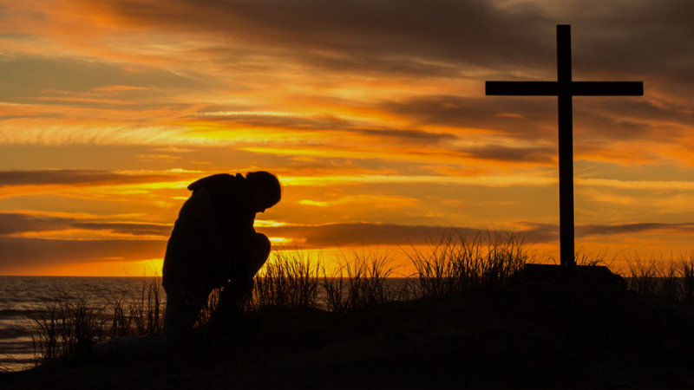
悔 改
Notes:
注意事项：
崇拜的第三个环节是我们在生活中对救恩的回应；因着救恩，我们在生活中信靠顺服、平安喜乐、分别为圣、效法基督、与主亲近相交、求主更新带领、立志撇下一切跟从主、奉献一生、火热传扬福音、盼望荣耀的天家。但首先，要向主认罪悔改。
主领人带领会众在神面前忏悔自己的罪是非常重要的环节。因为我们在神面前必须谦卑认罪，并且预备自己的心来领受神的训诲。
可以让会众在合宜的音乐中各自为罪忧伤默祷。
主领人在会众默祷之后可以代表全会众为全会众的罪作悔改祷告。
相关资源：
圣乐欣赏资源库（用作默祷时的背景音乐）

Slide 8
请插入第三首诗歌
PPT
Notes:
注意事项：
崇拜中的第三首诗歌可以选回应救恩的诗歌，悔改之后要有实际行动。因着救恩，我们在生活中信靠顺服、平安喜乐、分别为圣、效法基督、与主亲近相交、求主更新带领、立志撇下一切跟从主、奉献一生、火热传扬福音、盼望荣耀的天家。
选歌以传统圣诗为主，教义纯正的现代诗歌也可以选择；诗歌表达的教义要纯正，诗歌带出的情感要真切，目的让会众立定心志活出真实的信仰生活。
如果诗歌较短，可以在唱完这首诗歌之后作一个补充祷告，表达立志跟从主的心志。
相关资源：
《天粮诗歌本》、《生命圣诗》等传统诗歌本。

Slide 9
朗读经文
约翰福音3:16 神爱世人，甚至将他的独生子赐给他们，叫一切信他的，不至灭亡，反得永生。
约翰一书4:10-11 不是我们爱神，乃是神爱我们，差他的儿子，为我们的罪作了挽回祭，这就是爱了。亲爱的弟兄啊，神既是这样爱我们，我们也当彼此相爱。
Notes:
注意事项：
读经是以神的话语直接牧养我们。主日朗读的经文一般与证道的主题相关，也与我们在日常生活中活出真实的信仰有关。
选择读经的经文一般与证道主题相关，可以是经文汇编，显明某个圣经主题（比如“爱”）在整本圣经中的主张，或一段与证道主题相关的平行经文。
读经环节不宜过长，否则可能会让与神同在的会众分心，只要经文汇编表达出同一个主题即可。
相关资源：
经文汇编（可以使用带有搜索功能的圣经软件或手机APP）

Slide 10
请插入第四首诗歌
PPT
Notes:
注意事项：
第四首诗歌的选择较为自由，可以是情感较丰富的现代诗歌，或与证道主题相关的诗歌，旨在把会众的情感带向高潮以预备他们的心来领受证道环节中神的训诲。
一般来说，主日敬拜选不超过四首诗歌。最后一首诗歌也是与基督徒生活相关的诗歌，可以更多考虑情感表达丰富的现代诗歌，能与证道主题相关则更好。
证道之前的唱诗、祷告、悔改、宣信和读经，总时长控制在20-30分钟左右，太长会可能让会众疲惫，减损听讲道的效果；太短又可能无法让会众进入神的同在中。主领人要控制好时间。
相关资源：
《天粮诗歌本》、《生命圣诗》等传统诗歌本。

Slide 11
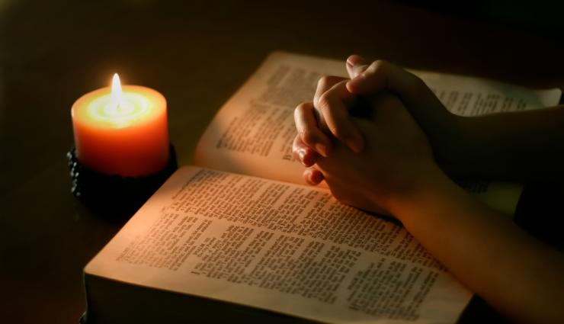
牧 祷
C
请坐
Notes:
注意事项：
这个环节是教会的牧师长老正式带领会众作为一个圣约群体向神献上感恩与祈求。
可以把教会每周的主要代祷事项列出来一一向神祷告；为神在过去成就的感恩，为将来盼望神来成就的祈求。
这个祷告可以较长一点，主领人先请会众坐下，同时把讲台交给牧者来祷告。
相关资源：
每周更新的天粮牧祷清单，小家聚会时可以使用小家周祷清单

Slide 12
证道经文
约翰福音3:17-21 ——
17 因为神差他的儿子降世，不是要定世人的罪乃是要叫世人因他得救。18 信他的人，不被定罪。不信的人，罪已经定了，因为他不信神独生子的名。19 光来到世间，世人因自己的行为是恶的，不爱光倒爱黑暗，定他们的罪就是在此。20 凡作恶的便恨光，并不来就光，恐怕他的行为受责备。21 但行真理的必来就光，要显明他所行的是靠神而行。
Notes:
注意事项：
如果讲员在证道过程中不读经的话，主领人要带领会众先读一遍证道经文。
相关资源：
（无）

Slide 13


证道
(证道题目)
(证道经文)
讲员：…
Notes:
注意事项：
主领人宣布证道的经文、题目和讲员，然后“就把讲台交给讲员”。
相关资源：
（无）

Slide 14
请插入证道PPT （可选）
Notes:
注意事项：
是否使用讲道PPT是由讲员决定的。
讲员可选择留下小组讨论题给会众，在敬拜结束后对证道的内容进行小组讨论，以加深对证道内容的理解和应用。
相关资源：
（无）

Slide 15
请起立
请插入回应诗歌
PPT
Notes:
注意事项：
证道结束之后，会众要以诗歌来回应神的话语。回应诗歌可以由讲员来决定。
唱完回应诗歌之后或唱的时候，主领人可以选择带领会众回应祷告，也可让会众默祷或做小声的开声祷告。
唱回应诗歌之前，主领人请大家起立；唱完之后请大家坐下。
相关资源：
《天粮诗歌本》、《生命圣诗》等传统诗歌本。

Slide 16
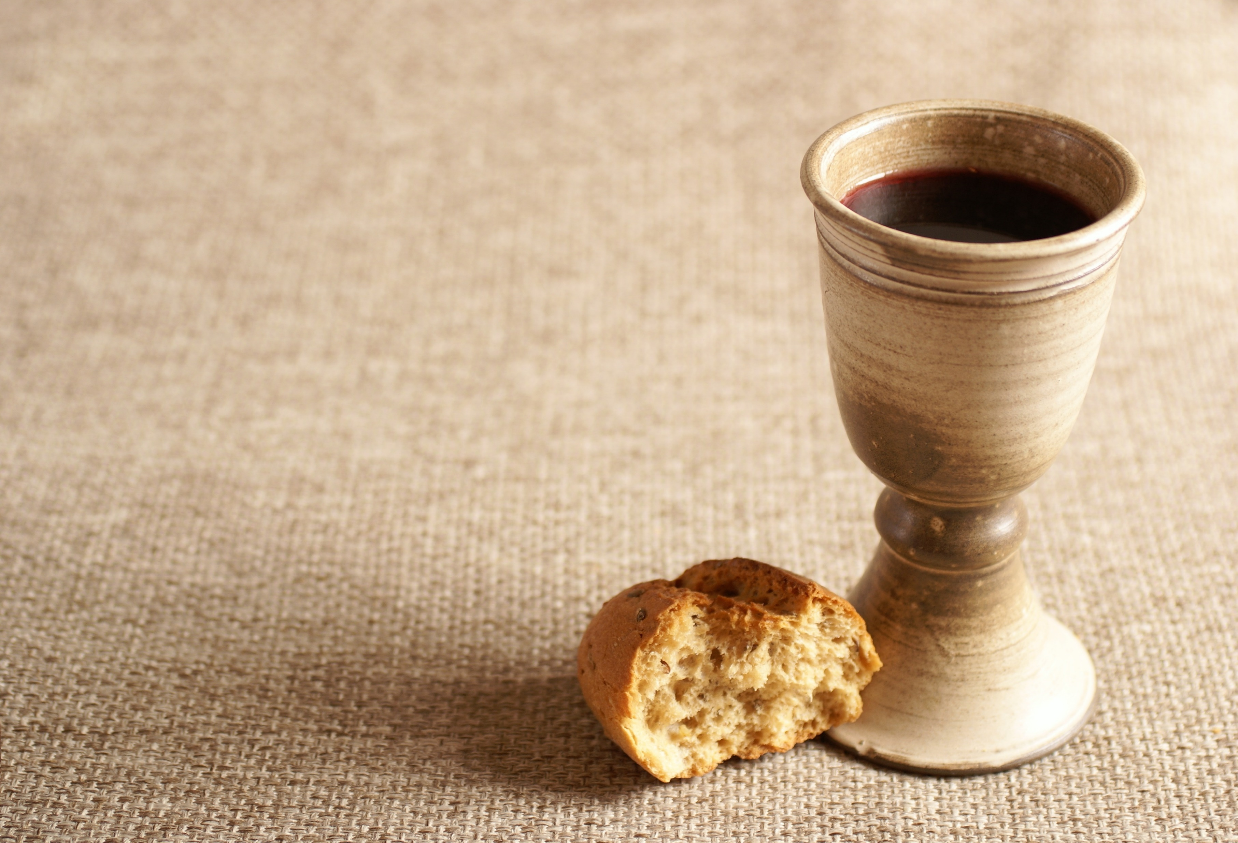
圣餐
Notes:
注意事项：
一般来说，圣礼安排在圣道之后，圣礼与圣道相互配合来传讲基督并祂钉十字架。
目前是安排每月一次的圣餐。
如果有洗礼的话，由于时间的考虑，可以把洗礼和圣餐仪式单独放在崇拜之后单独进行。
整个执行圣餐的过程有事先设定的程序，不可混乱圣餐。
相关资源：
天粮圣餐仪式程序

Slide 17

遵主恩言
第1-3段
Notes:
《遵主恩言》前三段在圣餐开始的时候唱

Slide 18
遵 主 恩 言
1=G 3/4
1/6
qw | 3 - 2 | 1 - & | & - ^ | ^ -
我 今 遵 照 救 主 恩 言,
we | 4 - 3 | 2 - 1 | 1 - - | & -
谦 恭 到 主 面 前,
% | 3 - 2 | 4 - 3 | 6 - 3 | 5 4
思 念 恩 主 为 我 受 死,
2 | 1 - % | 3 - 2 | 1 - - | 1 - \
我 愿 常 记 念 你。
zcccccccccccccccZ
zccZ
zcccccccccccccccZ
生命圣诗 237
大米制作

Slide 19
遵 主 恩 言
1=G 3/4
2/6
qw | 3 - 2 | 1 - & | & - ^ | ^ -
基 督 身 体 为 我 受 伤,
we | 4 - 3 | 2 - 1 | 1 - - | & -
使 我 得 生 命 粮,
% | 3 - 2 | 4 - 3 | 6 - 3 | 5 4
立 约 之 杯 我 今 举 起,
2 | 1 - % | 3 - 2 | 1 - - | 1 - \
如 此 为 记 念 你。
zcccccccccccccccZ
zccZ
zcccccccccccccccZ
生命圣诗 237
大米制作

Slide 20
遵 主 恩 言
1=G 3/4
3/6
qw | 3 - 2 | 1 - & | & - ^ | ^ -
怎 能 忘 记 客 西 马 尼,
we | 4 - 3 | 2 - 1 | 1 - - | & -
主 心 争 战 不 已,
% | 3 - 2 | 4 - 3 | 6 - 3 | 5 4
受 尽 痛 苦 汗 如 血 滴,
2 | 1 - % | 3 - 2 | 1 - - | 1 - \
怎 能 不 记 念 你。
zcccccccccccccccZ
zccZ
zcccccccccccccccZ
生命圣诗 237
大米制作

Slide 21
遵主恩言
第4-6段
Notes:
《遵主恩言》前后段在圣餐结束的时候唱

Slide 22
遵 主 恩 言
1=G 3/4
4/6
qw | 3 - 2 | 1 - & | & - ^ | ^ -
当 我 转 眼 仰 望 十 架,
we | 4 - 3 | 2 - 1 | 1 - - | & -
定 睛 在 各 各 他,
% | 3 - 2 | 4 - 3 | 6 - 3 | 5 4
上 主 羔 羊 为 我 舍 己,
2 | 1 - % | 3 - 2 | 1 - - | 1 - \
我 必 永 记 念 你。
zcccccccccccccccZ
zccZ
zcccccccccccccccZ
生命圣诗 237
大米制作

Slide 23
遵 主 恩 言
1=G 3/4
5/6
qw | 3 - 2 | 1 - & | & - ^ | ^ -
记 念 你 受 痛 楚 苦 害,
we | 4 - 3 | 2 - 1 | 1 - - | & -
向 我 所 施 大 爱,
% | 3 - 2 | 4 - 3 | 6 - 3 | 5 4
呼 吸 犹 存 脉 息 尚 在,
2 | 1 - % | 3 - 2 | 1 - - | 1 - \
我 仍 要 记 念 你。
zcccccccccccccccZ
zccZ
zcccccccccccccccZ
生命圣诗 237
大米制作

Slide 24
遵 主 恩 言
1=G 3/4
6/6
qw | 3 - 2 | 1 - & | & - ^ | ^ -
当 我 口 舌 不 能 发 言,
we | 4 - 3 | 2 - 1 | 1 - - | & -
心 智 记 忆 衰 减,
% | 3 - 2 | 4 - 3 | 6 - 3 | 5 4
在 你 得 国 降 临 时 刻,
2 | 1 - % | 3 - 2 | 1 - - | 1 - \
恳 求 主 记 念 我。
zcccccccccccccccZ
zccZ
zcccccccccccccccZ
生命圣诗 237
大米制作

Slide 25
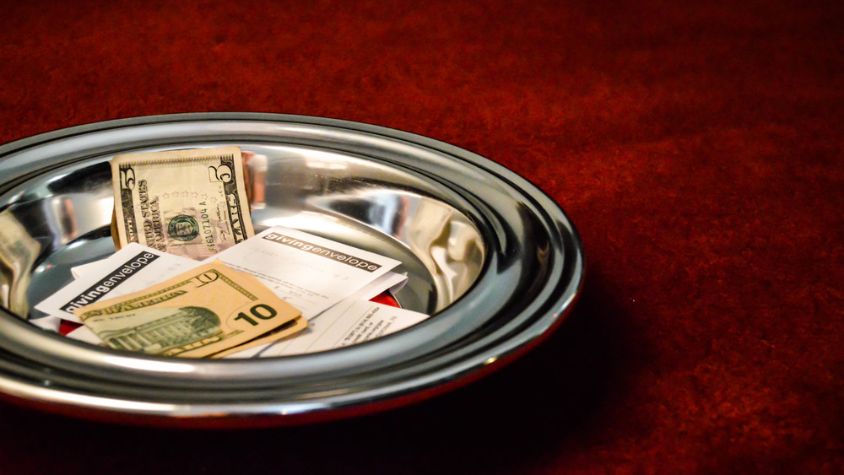
十一奉献
C
你们要将当纳的十分之一全然送入仓库，使我家有粮，以此试试我，是否为你们敞开天上的窗户倾福于你，甚至无处可容。——玛拉基书3:10
Notes:
注意事项：
奉献环节一般在证道之后进行；如果有圣餐的话，则在圣餐之后进行。
主领人宣布收取十一奉献，同时后勤或财务同工收取奉献，如传奉献袋。
可以播放背景音乐，让会众在奉献的过程中静默祷告。
收完十一奉献之后，把奉献袋交给主领人，主领人为十一奉献祷告。
相关资源：
圣乐欣赏资源库（用作默祷时的背景音乐）

Slide 26

☺欢迎新朋友☺ 请新朋友聚会结束后与邀请您的人联系, 向您介绍本教会的概况！
C
Notes:
注意事项：
这一页看情况使用。如果由新加入的人，可以在作家事报告的时候介绍一下。
相关资源：
（无）

Slide 27
天粮公告
临近教牧事工的报告；
月尾公告下个月的教牧事工；
年末总结和新年事工预告；
公共敬拜的注意事项；
特殊事件的公告。
Notes:
注意事项：
这个环节可以是小家的家事报告；但因目前是开放式的公共敬拜，所以使用“公告”。
公告的内容包括，近期的教牧事工（月尾可公布下个月的事工、年尾可公布下一年的事工）、公共敬拜的注意事项，以及一些特殊事件的公告。
相关资源：
（无）

Slide 28
祝福与差遣
Notes:
注意事项：
祝福与差遣是主日崇拜的正式结束。
如果讲员是传道人的话，主领人请讲员来作祝福与差遣。如果讲员不是传道人，主领人可以带领会众作一个集体的祷告，比如主祷文作为结束。
祝福与差遣之后，主领人可以播放尾曲，引导会众渐渐离场。
相关资源：
12段祝福经文（每周一段；从由加尔文敬拜学院出版英文版《敬拜资源册》和由香港宣道出版社《生命圣诗》归纳出来。）

